Slide 1

图形的运动（二）
轴对称
R·四年级下册

Slide 2




情境导入
观察这些物体，你能发现它们都有什么
共同特征？

Slide 3



进一步认识轴对称图形及其对称轴

Slide 4
像这样，对折后两边能够完全重合的
图形就是轴对称图形。
折痕所在的这条直线就是对称轴。

Slide 5
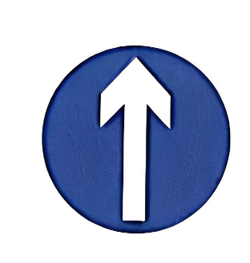


你能画出它们的对称轴吗？
轴对称
这些图形都是 图形。

Slide 6

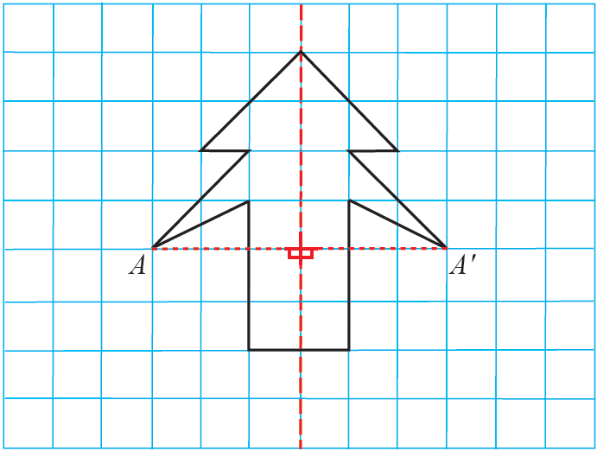
探究轴对称图形的性质
（1）这幅松树图是轴对称图形吗？为什么？
（2）中间的一条直线表示什么？

Slide 7
认识对应点，找对应点
A
A′

Slide 8

在操作中理解轴对称图形的对应点到对称轴的距离相等
对应点的连线与对称轴 。
B
B′
垂直
A
A′
C
C′

Slide 9

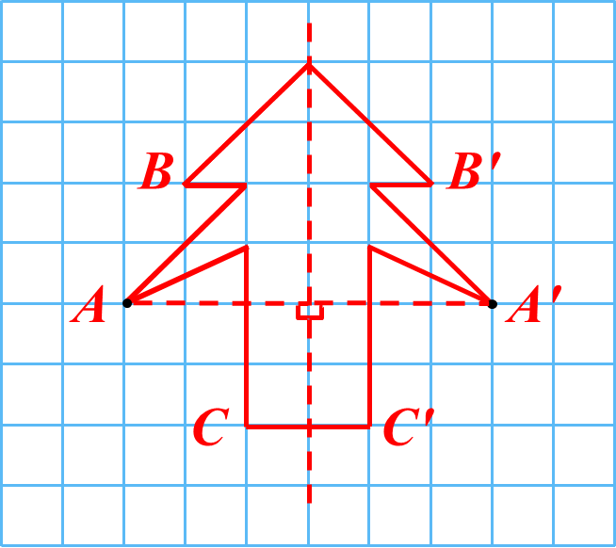
仔细观察这个图形，看一看，数一数，你发现了什么？

Slide 10
小组讨论：
（1）点A和点A′在这幅图中是两个对应点，它们到对称轴的距离都是（ ）个小格。
（2）点B和点（ ）到对称轴的距离都是（ ）个小格，距离（ ）。
（3）你发现了什么？和同桌相互交流。

Slide 11
（1）点A和点A′在这幅图中是两个对应点，它们到对称轴的距离都是（ ）个小格。
3

Slide 12
B′
2
（2）点B和点（ ）到对称轴的距离都是（ ）个小格，距离（ ）。
相等

Slide 13
我的发现：轴对称图形上的两个对应点到对称轴的方格数（距离）相等的。

Slide 14
验证推广：
选一个你喜欢的图形，先画出对称轴，再用字母标出对应点，像刚才一样继续研究验证。
我的结论是：轴对称图形的对应点到对称轴的方格数（距离）相等。

Slide 15
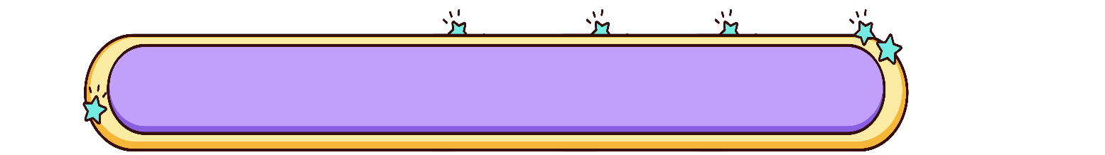

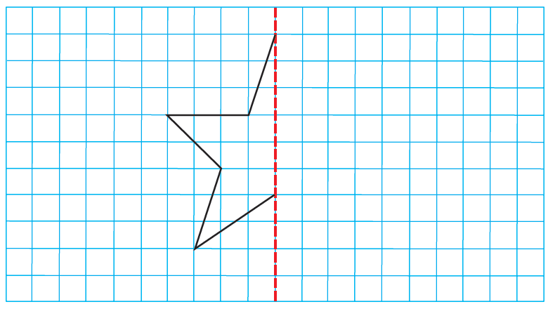
运用性质解决问题
根据对称轴补全下面这个轴对称图形。
怎样画得又好又快？

Slide 16
“找”，找出图形上每条线段的端点；

Slide 17
②“定”，根据对称轴确定每一个端点的对应点；

Slide 18
③依次连接这些对应点。

Slide 19
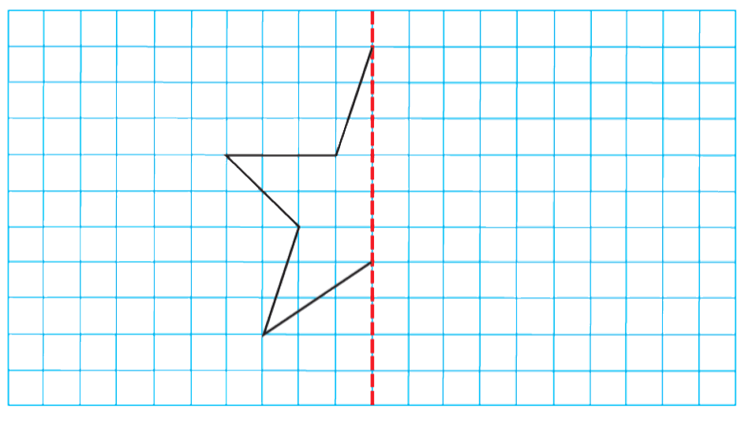
A
A
B
＇
B
＇
C
C
＇
＇
D
D

Slide 20

巩固练习，加强运用
【选自教材P80 做一做 第1题】
1.说一说轴对称图形有哪些特点？
对称轴两侧的图形完全重合；
对应点到对称轴的距离相等；
对应点之间的连线与对称轴互相垂直。

Slide 21
【选自教材P80 做一做 第2题】
2.试一试，画出下面这个轴对称图形的另一半。
A
5格
5格
A'
第一步：找到关键点；
第二步：通过数格找到对应点；
第三步：顺次连线。
B
3格
3格
B'

Slide 22
【选自教材P81 练习二十 第1题】
3.剪下教材附页上的图形，先折一折，再画出下面图形的对称轴，看看能画几条。
2条
4条
3条
6条

Slide 23





【选自教材P81 练习二十 第2题】
4.剪下附页上的脸谱，贴在下面的空白处。

Slide 24
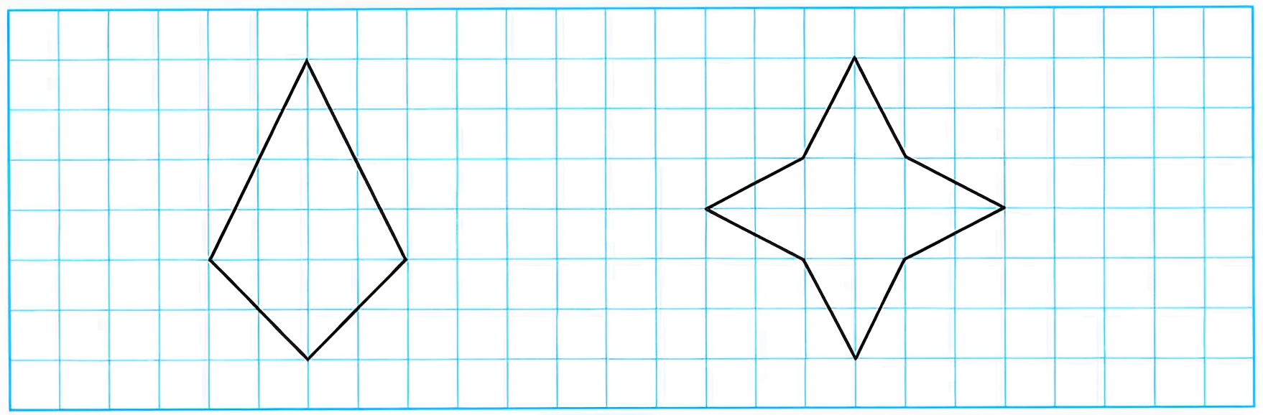
【选自教材P81 练习二十 第3题】
5. 画出下面两个轴对称图形的对称轴，说一说对应点到对称轴的距离有什么特点。
相等

Slide 25
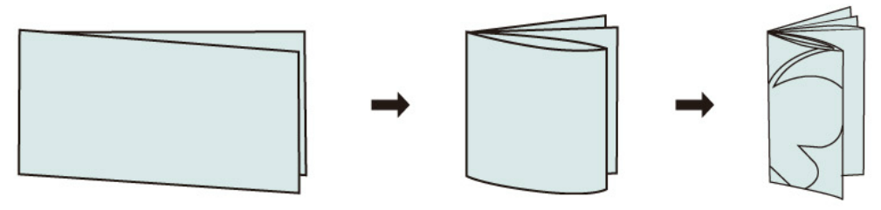
【选自教材P81 练习二十 第4题】
6.像下面这样把一张纸连续对折3次，再沿红线剪，剪出的是什么图案？对折4次呢？

Slide 26
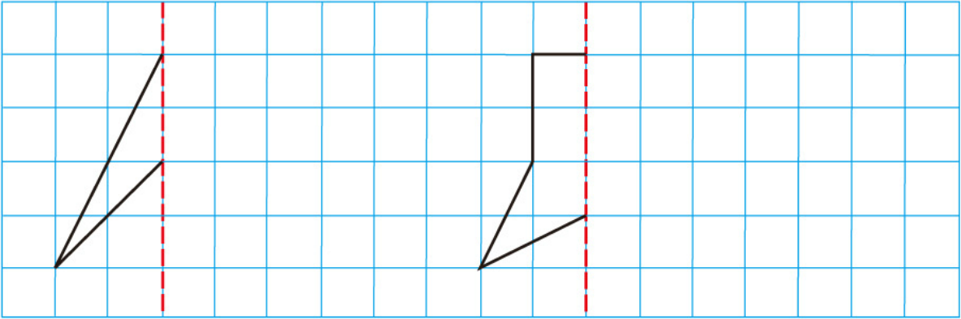
【选自教材P82 练习二十 第5题】
7.分别画出下面两个轴对称图形的另一半。

Slide 27
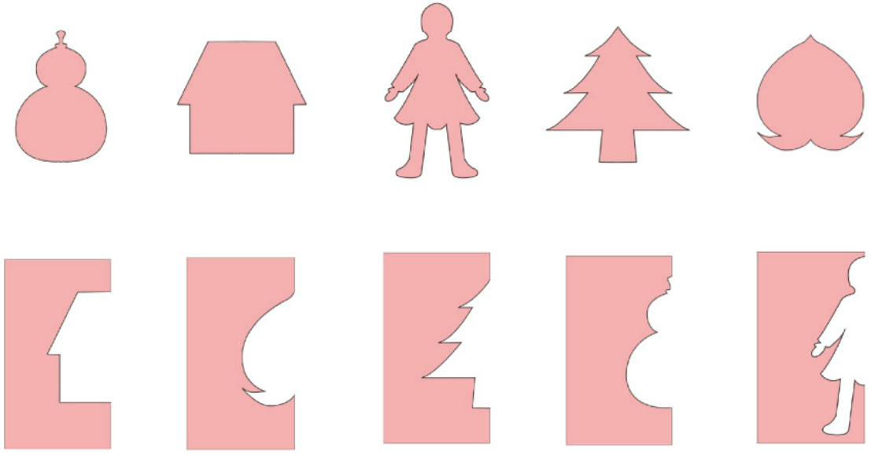
8.下面的图形各是从哪张纸上剪下来的？连一连。
【选自教材P81 练习二十 第6题】

Slide 28
课堂小结
通过今天的学习，你对轴对称图形有哪些新的认识？又有什么收获？

